Slide 1
Программирование и безопасность баз данных мобильных систем
Лекция 20

Slide 2
Введение в бизнес-аналитику

Slide 3
Введение в бизнес-аналитику
Бизнес-аналитика – business intelligence – BI – область технологии баз данных
OLTP – online transaction processing – оперативная обработка транзакций
Системы бизнес-аналитики

Slide 4
OLTP
реляционность - обычно
обработка большого числа коротких транзакций
большое количество пользователей
постоянное выполнение операций чтения и записи над небольшим объемом строк

Slide 5
Бизнес-аналитика
Процесс интегрирования всех необходимых данных в один источник данных, к которому конечные пользователи могут осуществлять нерегламентированные запросы для анализа этих данных
Цель: принятие лучших бизнес решений

Slide 6
Системы бизнес-аналитики
данные собираются из различных источников
данные приводятся в согласованное состояние
данные регулярно загружаются в базу данных
  хранилище данных – data warehouse
  витрина данных – data mart
основной режим – только чтение
количество одновременных пользователей небольшое
создание отчетов по различным аспектам
выполнение сложных запросов для сравнения данных

Slide 7
Системы бизнес-аналитики и OLTP-системы
OLTP-система доступна непрерывно
Система бизнес-аналитики доступна только после очистки данных и их загрузки в базу данных
OLTP-системы хранит текущие данные
Система бизнес-аналитики сохраняет историю данных

Slide 8
Хранилище данных
Хранилище данных – база данных всех данных организации, к которым пользователи могут иметь единообразный доступ
Проблемы:
  большой объем данных
  получены в разное время
  хранятся в разных базах данных
Решение: Консолидация данных

Slide 9
Консолидация
Консолидация данных – все одинаковые запросы, выполняемые к хранилищу данных в разное время, должны возвращать одинаковые результаты
Процесс консолидации – ETL:
  сбор данных из различных источников
  очистка данных
  обеспечение качества данных

Slide 10
Витрина данных
Витрина данных – база данных всех данных на уровне подразделения организации, к которым пользователи могут иметь единообразный доступ

Slide 11
Проектирование хранилищ данных
Для проектирования хранилищ и витрин данных применяется размерная - или пространственная модель
Центральная таблица – таблица фактов – fact table
Таблицы измерений – dimension table
Числовые столбцы таблицы фактов, кроме первичного ключа, называются мерами – measure
Имена столбцов таблиц измерений используются в качестве заголовков в отчетах

Slide 12
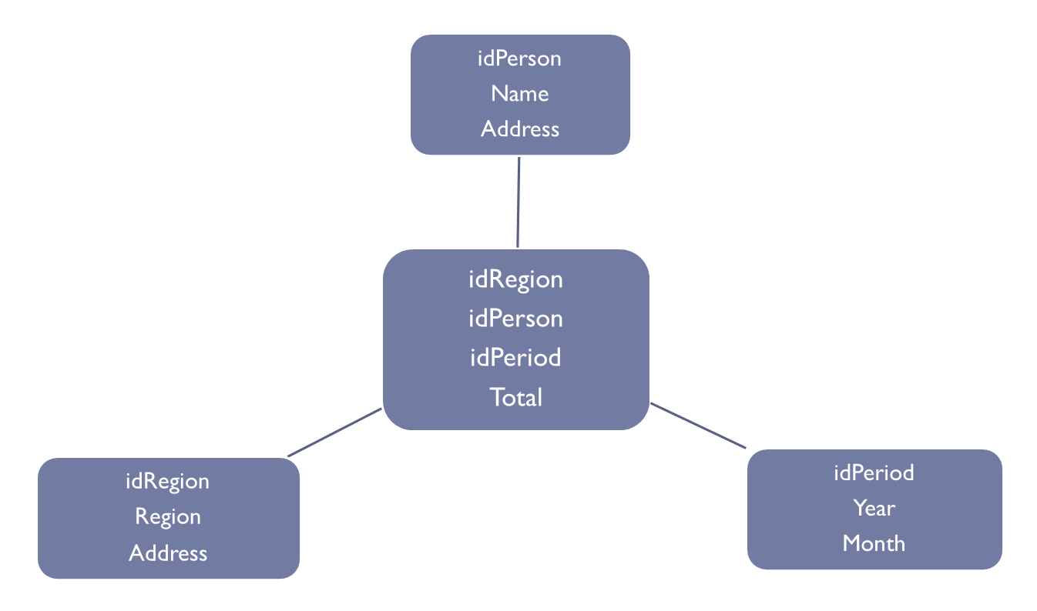
Звезда

Slide 13
Проектирование хранилищ данных
Таблица фактов
  Одна таблица - обычно
  Содержит большинство строк хранилища данных
  Имеет составной первичный ключ
  Неключевые столбцы имеют числовой тип данных
  Основная задача – дать сумму, максимальное, минимальное, среднее и пр. значение
Таблица измерений
  Много таблиц
  Содержит сравнительно небольшой набор строк
  Первичный ключ состоит из одного столбца
  Столбцы содержат описания измерений
  Разреженность измерений

Slide 14
Снежинка
idPerson
Name
Address
idRegion
idPerson
idPeriod
Total
idRegion
Region
idSubRegion
idPeriod
Year
Month
idSubRegion
SubRegion

Slide 15
Агрегирование
Агрегатные таблицы – aggregate tables – промежуточные таблицы для хранения заранее подсчитанных низкоуровневых данных
Процесс создания— агрегирование данных

Slide 16
Уровень агрегирования
Не выполнять агрегирование
Выполнять исчерпывающее агрегирование для каждой возможной комбинации запросов
Выполнить необходимое агрегирование

Slide 17
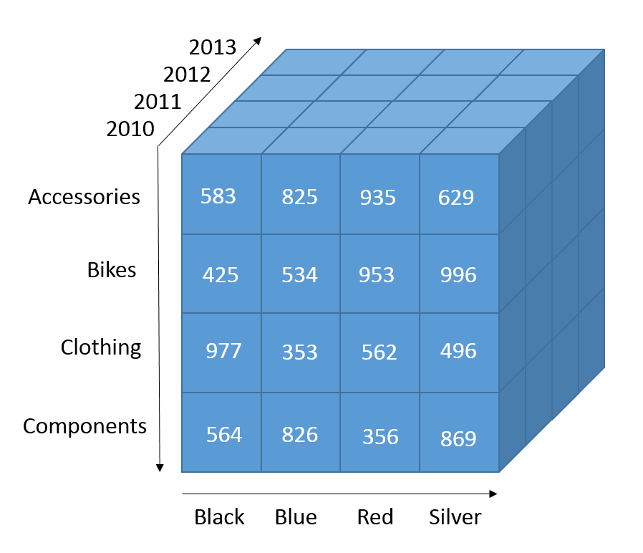
Кубы
Куб — это подмножество данных из хранилища данных, которое можно организовать в многомерную структуру

Slide 18
Виды архитектуры
реляционная OLAP – ROLAP – relational online analytical processing – предварительно вычисленные данные не сохраняются
многомерная OLAP – MOLAP – multidimensional online analytical processing – данные на уровне листьев и их агрегированные данные сохраняются в многомерном кубе
гибридная OLAP – HOLAP – hybrid online analytical processing – агрегированные данные сохраняются, данные на уровне листьев не сохраняются

Slide 19
Доступ к данным
Составление отчетов
Оперативная аналитика
Извлечение информации из данных – data mining

Slide 20
SQL Server Analysis Services
Службы SQL Server Analysis Services – группа сервисов, которые используются для управления данными, хранящимися в хранилищах или киосках данных

Slide 21
Термины
куб – cube
измерение – dimension
член – member
иерархия – hierarchy
ячейка – cell
уровень – level
группа мер – measure group
секция – partition

Slide 22
Создание и обработка многомерного куба
Создание проекта бизнес-аналитики
Определение источников данных
Создание представлений источников данных
Создание куба
Агрегирование
Обработка куба
Просмотр куба

Slide 23
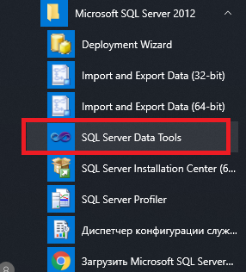
SQL Server Data Tools
SQL Server Data Tools
AdventureWorksDW

Slide 24
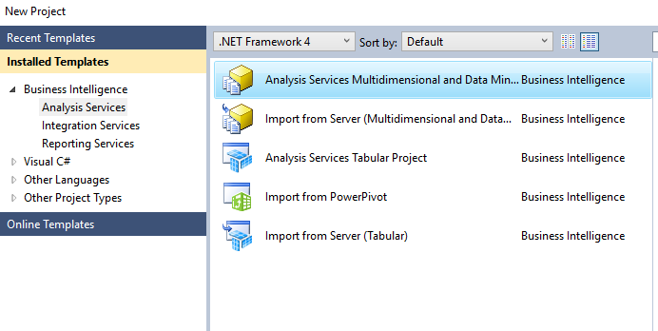
Создание проекта бизнес-аналитики

Slide 25
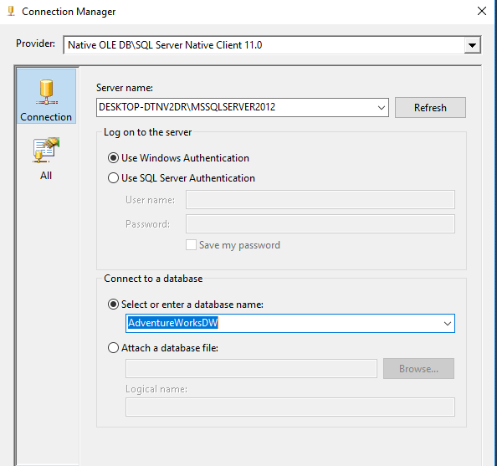
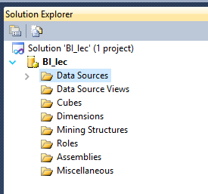
Определение источника данных

Slide 26
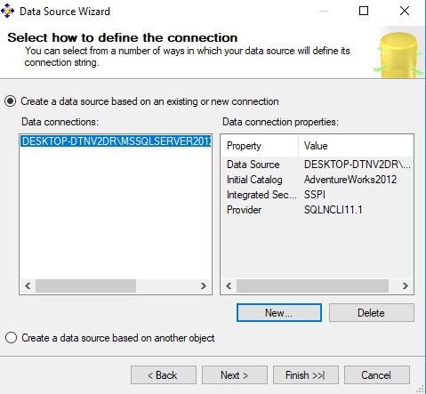
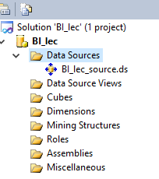
Определение источника данных

Slide 27
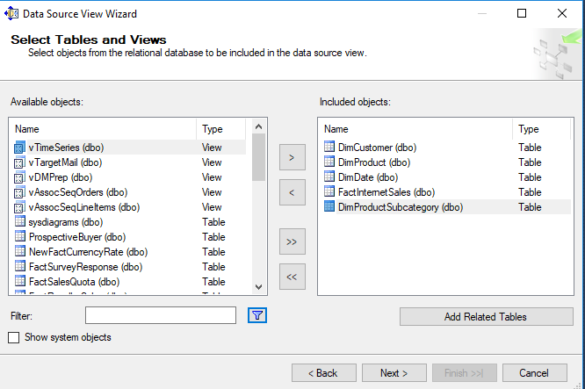
Создание представлений источников данных

Slide 28
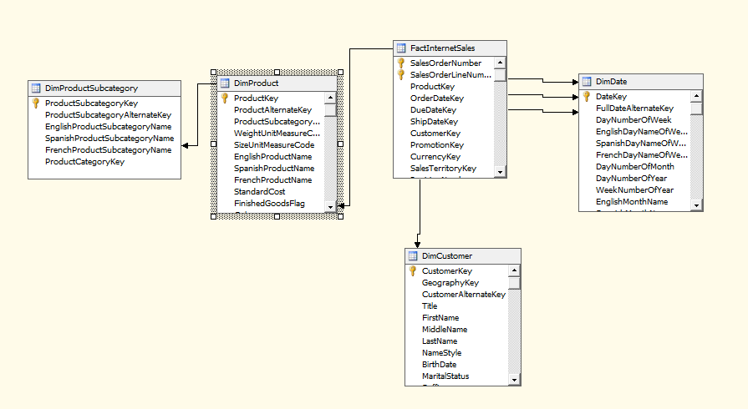
Создание представлений источников данных

Slide 29
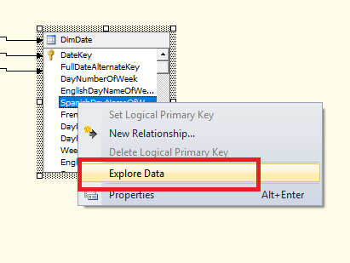
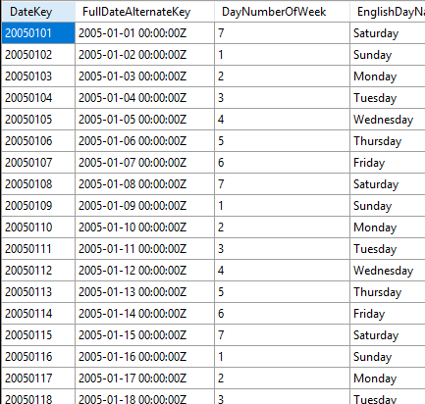
Создание представлений источников данных

Slide 30
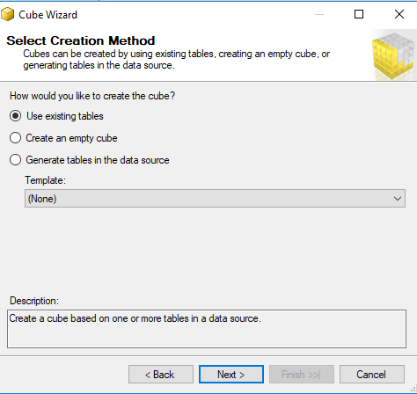
Создание куба

Slide 31
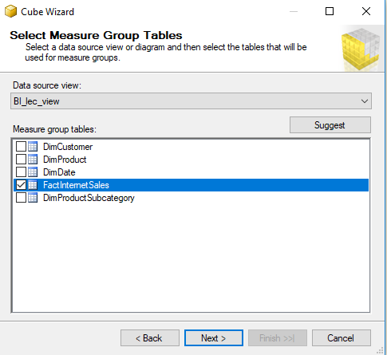
Создание куба – таблица фактов

Slide 32
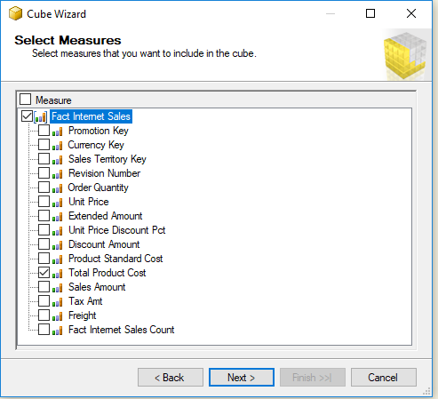
Создание куба – таблица фактов

Slide 33
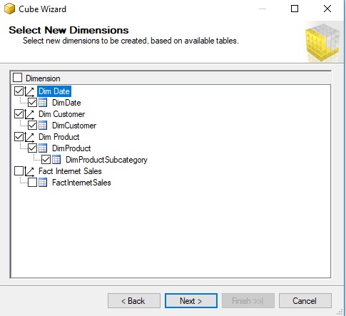
Создание куба –измерения

Slide 34
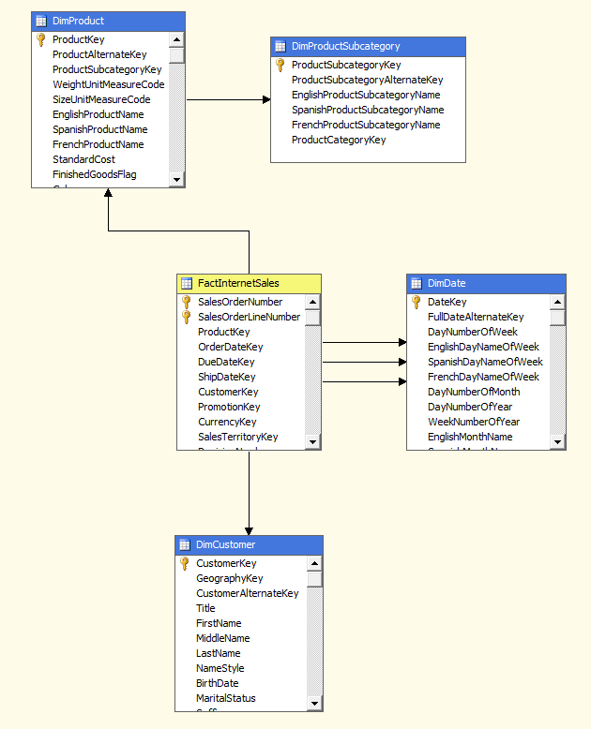
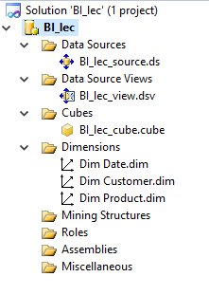
Создание куба

Slide 35
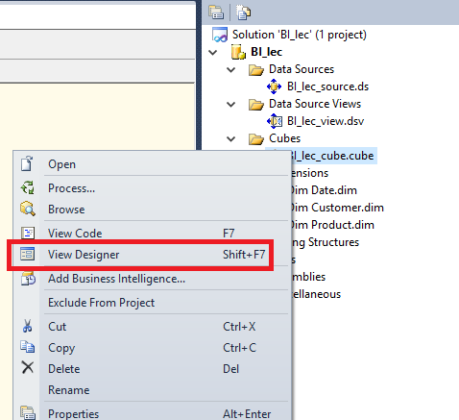
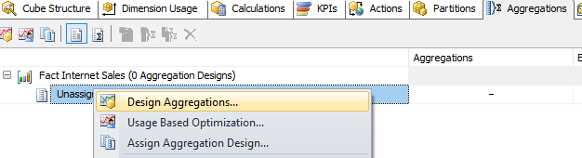
Агрегирование

Slide 36
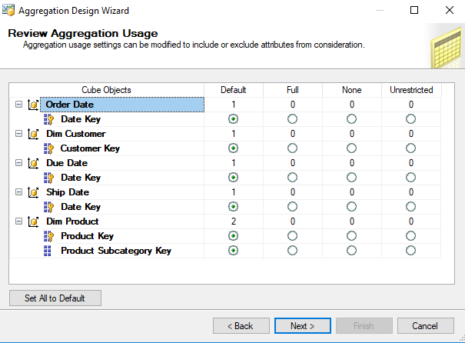
Агрегирование

Slide 37
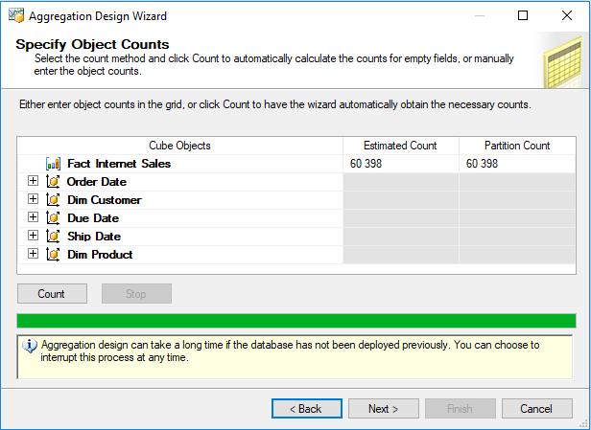
Агрегирование

Slide 38
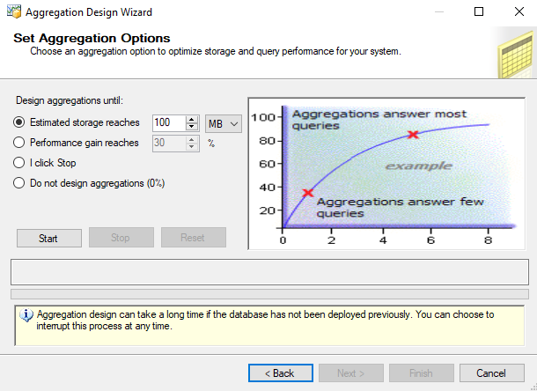
Агрегирование

Slide 39
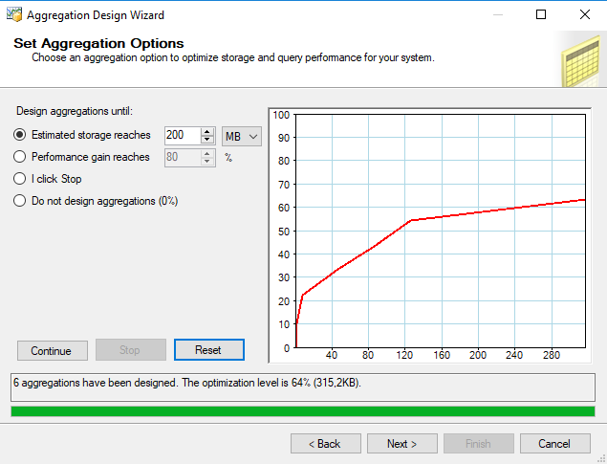
Агрегирование

Slide 40
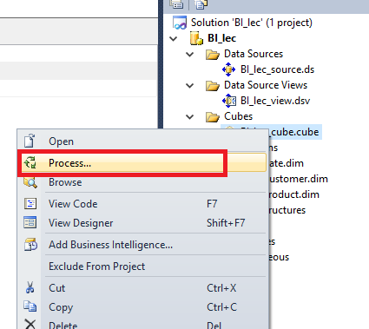
Обработка куба

Slide 41
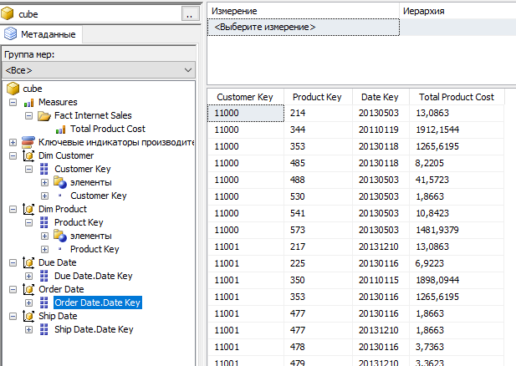
Просмотр куба

Slide 42
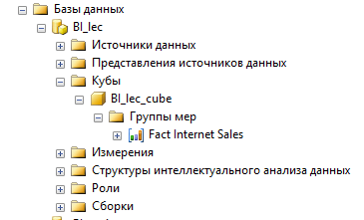
Просмотр куба
При подключении к службе SQL Server Analysis Services

Slide 43
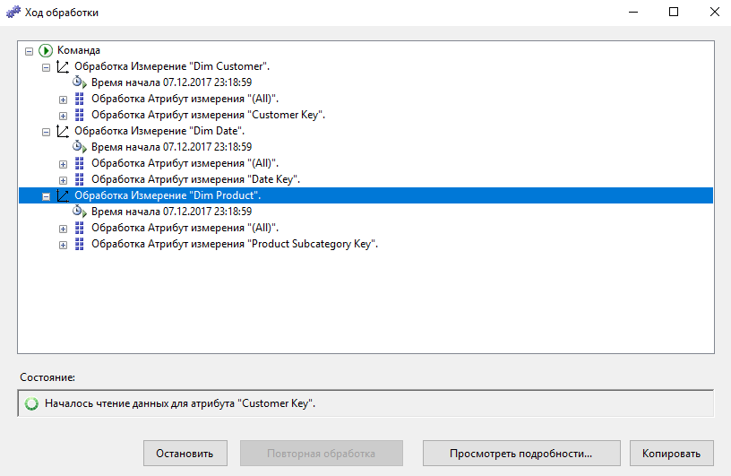
Просмотр куба

Slide 44
Извлечение данных
Power Pivot for Excel
Язык MDX – Multidimensional Expressions

Slide 45
MDX
MDX – язык запросов для извлечения данных из многомерных БД
Разработан в Microsoft 1998
Является частью спецификации OLEDB для OLAP

Slide 46
Извлечение данных MDX
SELECT задает результирующий набор, который содержит подмножество многомерных данных, выбранных из куба

Slide 47
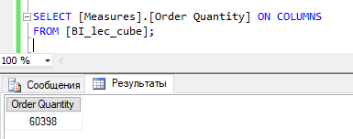
Оси
Необходимо указать оси (подмножества измерений) - ON axis(…):
ON COLUMNS
ON ROWS
ON PAGES

Slide 48
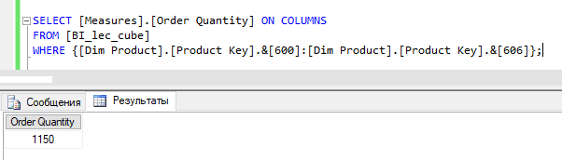
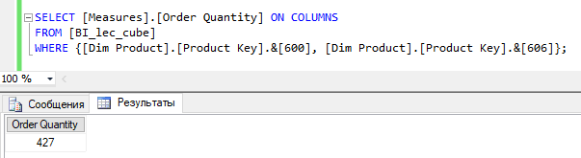
Наборы
Набор – совокупность кортежей, определенных с помощью одних и тех же измерений

Slide 49
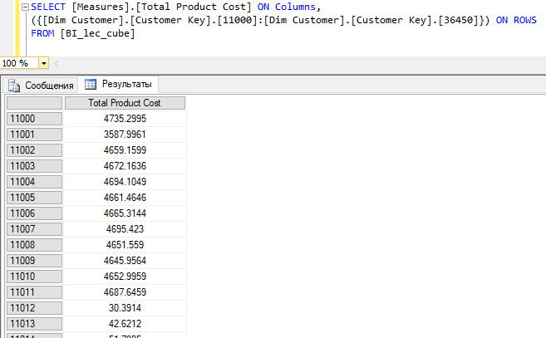
Извлечение данных MDX

Slide 50
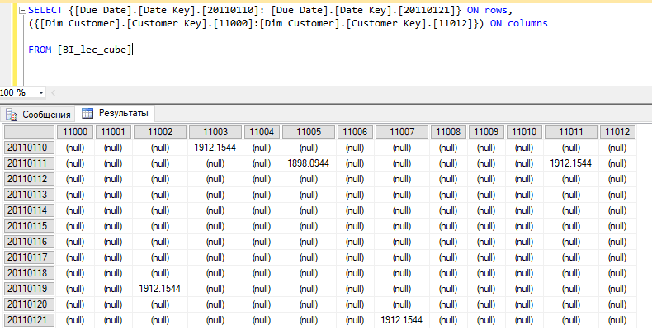
Извлечение данных MDX

Slide 51
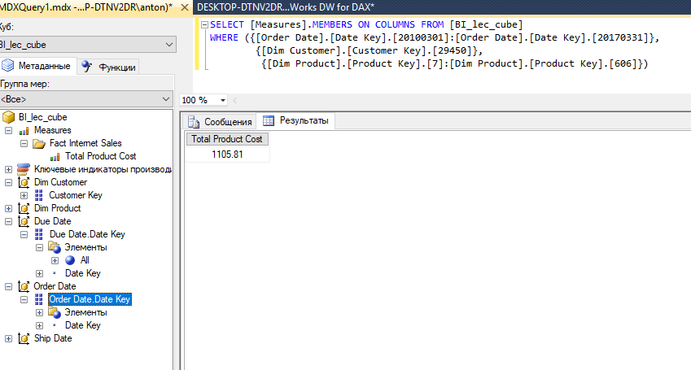
Извлечение данных MDX

Slide 52
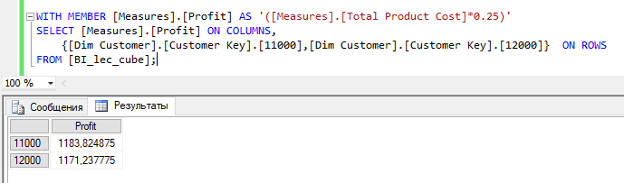
Вычисляемые значения
WITH SET … AS …
WITH MEMBER … AS …

Slide 53
Операторы
Комментарии -- // /* …*/
Арифметические операторы + - * /
Операторы для наборов + - *
Логические операторы > < <= >= = <> AND OR XOR NOT
Специальные операторы {} , :

Slide 54
Функции
Числовые
Обработки строковых значений
Для наборов
Для элемента измерения
Для иерархий
Прочие

Slide 55
Функции
Числовые
Обработки строковых значений
Обработки наборов
Для элемента измерения
Для иерархий
Прочие

Slide 56
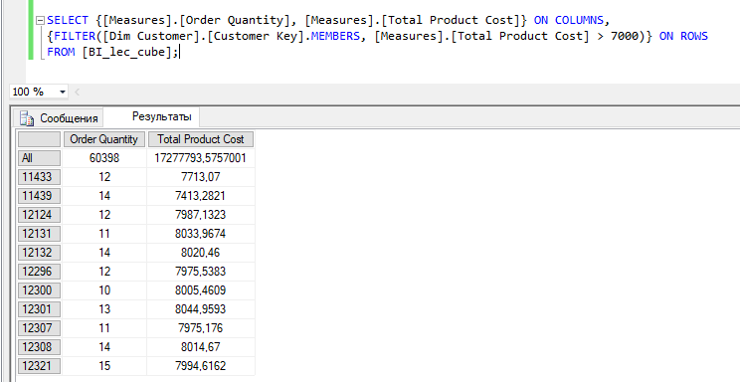
Функции

Slide 57
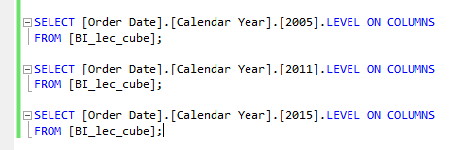
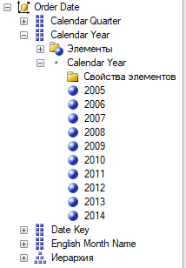


Функции

Slide 58
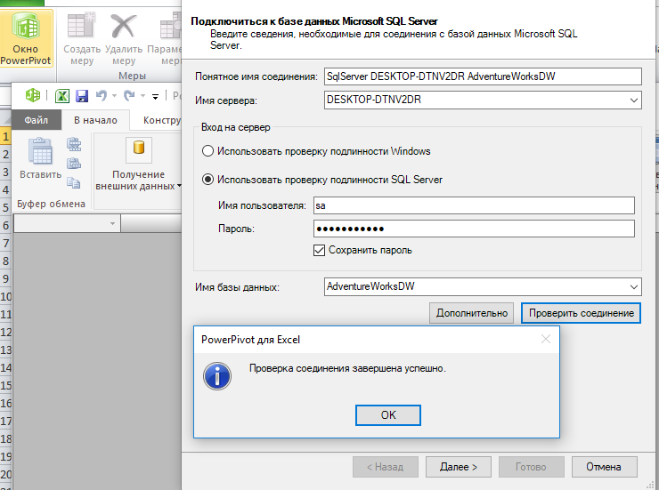
Power Pivot for Excel

Slide 59
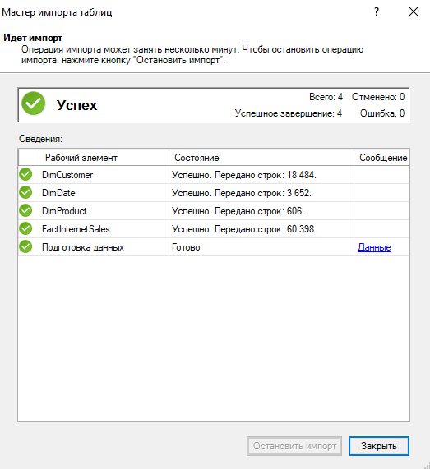
Power Pivot for Excel

Slide 60
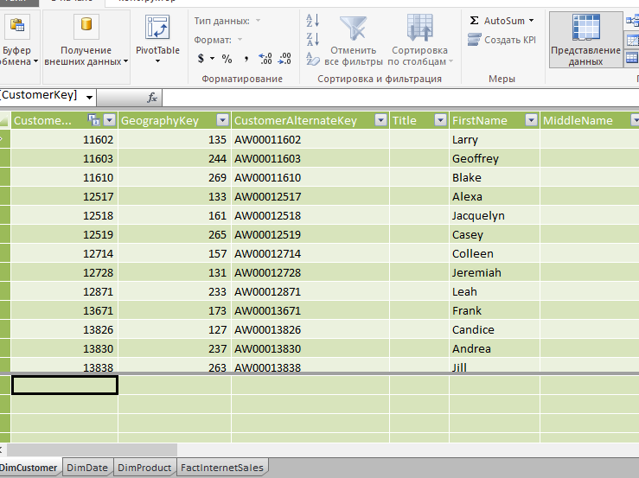
Power Pivot for Excel

Slide 61
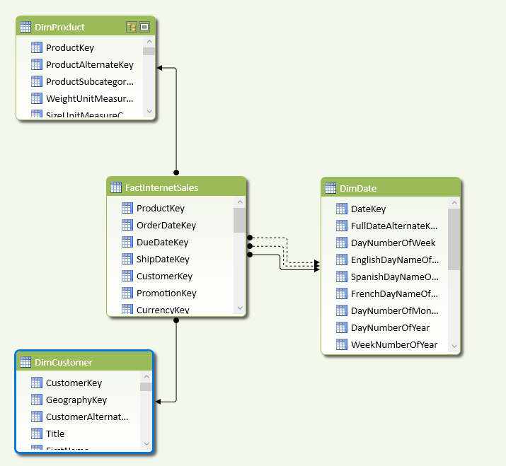
Power Pivot for Excel

Slide 62
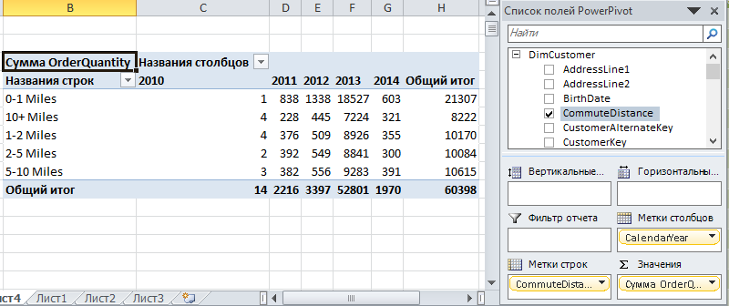
Power Pivot for Excel

Slide 63
Вопросы?

